Slide 1
In Onder een klein stationnetje

Slide 2
PARADOX
PENTAGRAM

Slide 3
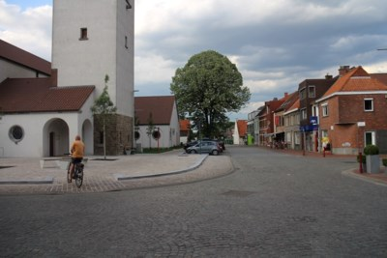
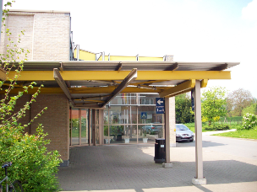

Slide 4
gelijkwaardigheid
ieders talent
ontmoeting en verbinding
duurzaamheid
lokaal → mondiaal

Slide 5
Ontmoetingspunt
Talentenpunt
Winkelpunt
Onder ‘t Perron
Mobiliteitskruispunt
Inclusiepunt

Slide 6
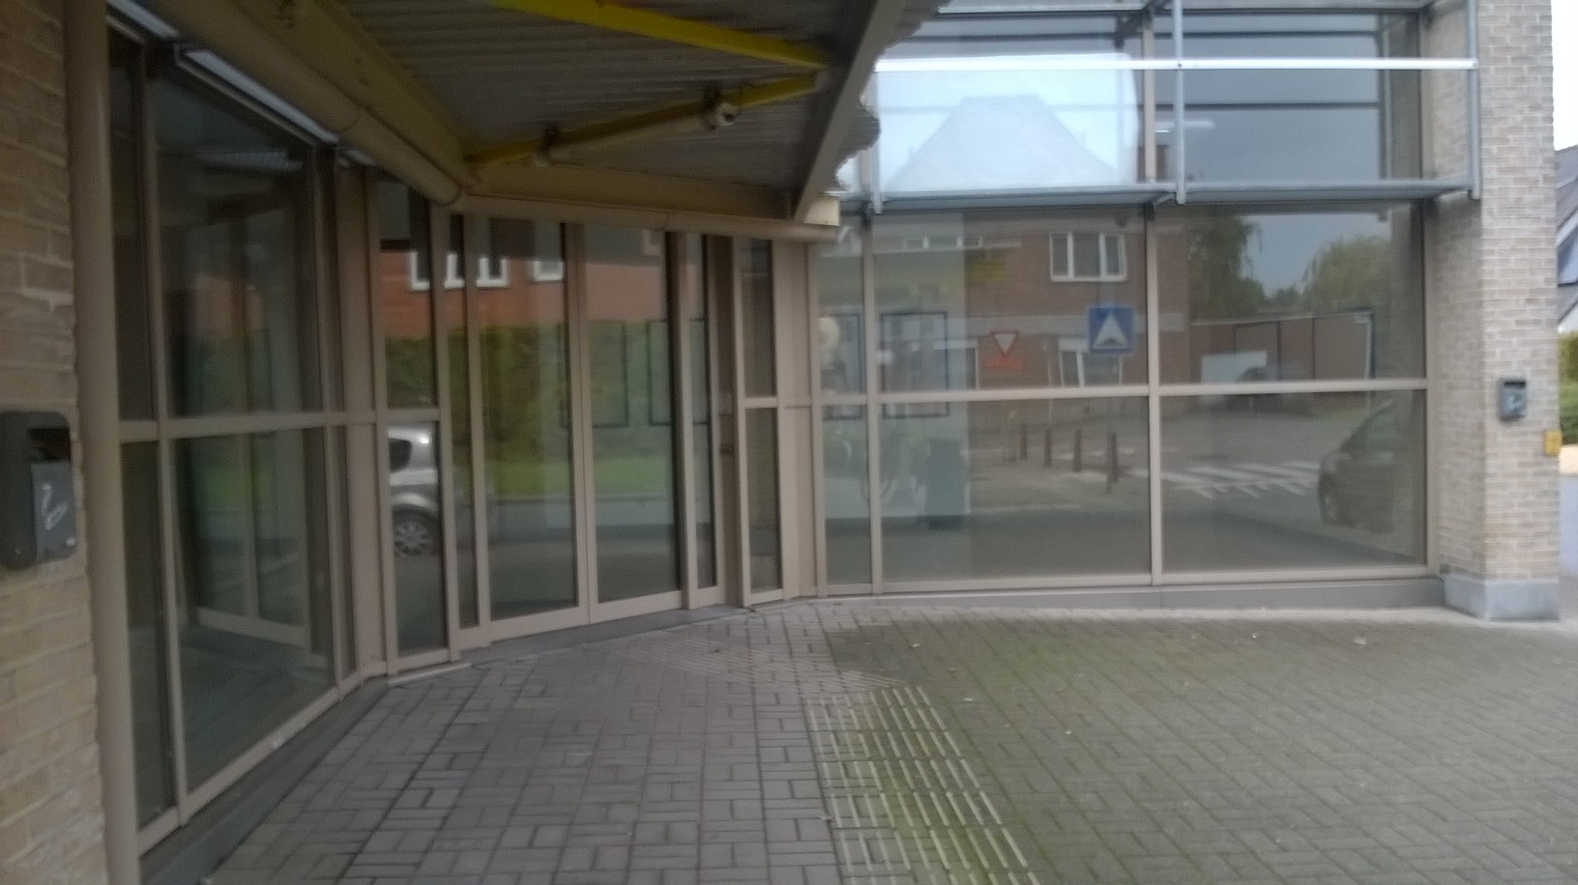

Slide 7
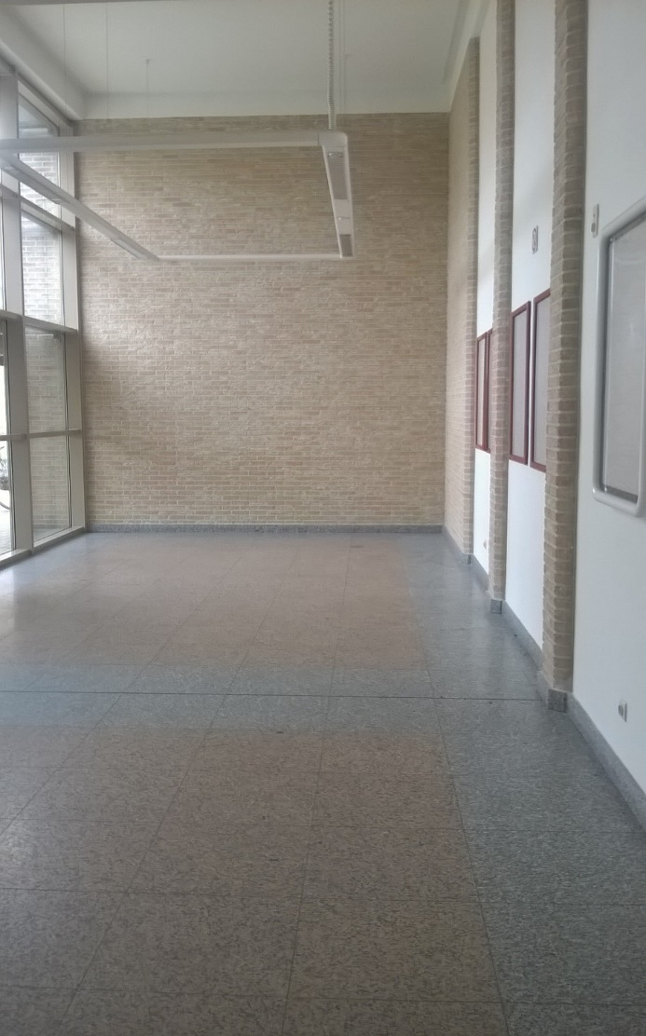
Groter dan je denkt

Slide 8
Doe je mee?

